Slide 1
图论
第17章 平面图

Slide 2
在一块地上盖有三座房子，并且挖了三口井供房主人使用。由于土质和气候等关系，这些井中的这一个或那一个常常干枯。因此各座房子的主人有时要到这个井去打水，有时要到那个井去打水，三个井都可能需要去。
不久，这三个房子的主人相互间变成了冤家，于是决定修建各家通往三个井的小道，使得他们在去三个井的途中不会相遇。
请问：你能否帮他们设计整个小道路线，满足他们的要求？

Slide 3
平面图问题的应用
对于许多问题，一个图怎样画出来无关紧要，只要与原来的图同构怎样画都可以。
但是有些时候的实际问题要求我们在平面上完成该图，使得不是节点的地方不能有边相交出现。例如单层印刷电路板，集成电路的布线，通讯和交通中的某些问题等，这就是可平面图问题。
虽然交通立交桥、多层电路板已广泛出现在现实生活中，但可平面图问题仍然是其最基本的问题。
与平面图紧密相关的一个主题就是图的着色，这是图论中最为重要最具影响力的主题，也具有很好的应用。如常见的会议或考试日程的安排等与调度和指派等有关的问题。

Slide 4

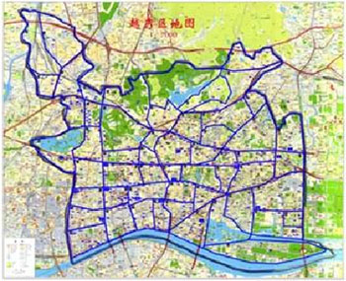
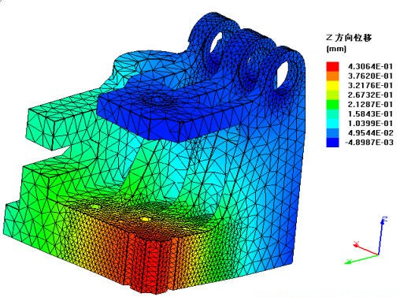
平面图
定义 17.1
如果能将无向图G画在平面上使得除顶点外无处相交，则称G是可平面图，简称平面图。画出的无边相交的图称为G的平面嵌入，无平面嵌入的图称为非平面图。

Slide 5
平面图

Slide 6

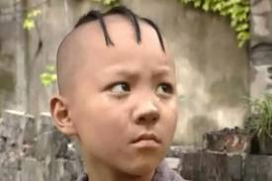
平面图的子图与母图
定理 17.1
平面图的子图都是平面图，非平面图的母图都是非平面图。
定理 17.2
设G是平面图，则在G中增加平行边或环后所得的图仍然为平面图。
复杂化
简单化

Slide 7
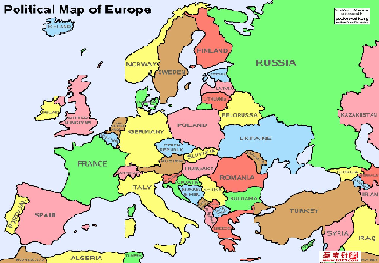
边界
定义 17.2
给定平面图G的平面嵌入，G的边将平面划分成若干个区域，每个区域都称为G的一个面。其中有一个面的面积无限，称为无限面或者外部面。其余的面的面积有限，称为有限面或内部面。包围每个面的所有边组成的回路组称为该面的边界，边界的长度称为面的次数。

Slide 8
平面图的次数
定理 17.3
平面图所有面的次数之和等于边数的两倍。
定理 17.2
边界必须是回路

Slide 9
极大平面图
定义 17.3
设G为简单平面图，若在G的任意不相邻的顶点u，v之间加边(u,v)，所得图为非平面图， 则称G为极大平面图。
定理 17.4
极大平面图是连通的。并且其阶数大于等于3时没有割点和桥。
定理 17.5
设G是n(n≥3)阶简单连通的平面图，G为极大平面图当且仅当G的每个面的次数均为3。

Slide 10
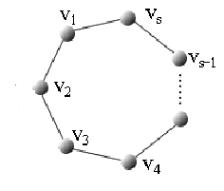
设G是n(n≥3)阶简单连通的平面图，G为极大平面图当且仅当G的每个面的次数均为3。
证： 充分性留在第二节的最后证明，下面只证必要性。
由简单平面图，知G中无环和平行边。由前面定理可知，G中无割点和桥，于是G中各面的次数大于或等于3。
下面只需证明G各面的次数不可能大于3.假设面Ri的次数deg(Ri)=s≥4,如图所示。
在G中，若v1与v3不相邻，在Ri内加边(v1，v3)不破坏平面性，这与G是极大平面图矛盾，因而v1与v3必相邻，由于Ri的存在，边(v1，v3)必在Ri外。
类似地，v2与v4也必相邻，且边(v2，v4)也必在Ri外部 。
于是必产生(v1，v3)与(v2，v4)相交于Ri的外部，这又矛盾于G是平面图。所以G的每个面为3条边所围，也就是各面次数均为3，得证。

Slide 11
极小非平面图
定义 17.4
若在非平面图G中任意删除一条边，所得图为平面图，则称G为极小非平面图。
每个面的次数
是多少?

Slide 12
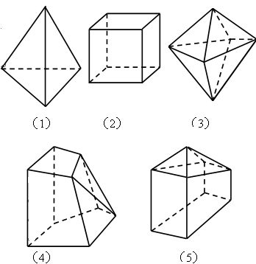
多面体顶点、面数、棱数
图形编号 | 顶点数V | 面数F | 棱数E | V+F－E
（1） | 4 | 4 | 6 | 2
（2） | 8 | 6 | 12 | 2
（3） | 6 | 8 | 12 | 2
（4） | 9 | 8 | 15 | 2
（5） | 9 | 9 | 16 | 2

Slide 13
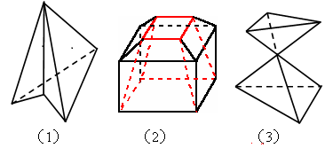
欧拉公式
图形编号 | 顶点数V | 面数F | 棱数E | V+F－E
（1） | 5 | 5 | 8 | 2
（2） | 12 | 8 | 16 | 4
（3） | 7 | 8 | 12 | 3

Slide 14
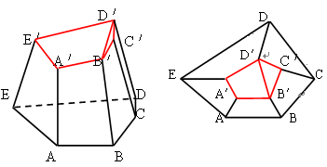
欧拉公式

Slide 15
欧拉公式
定理 17.6
设连通平面图的G的顶点数、边数和面数分别为n、m和r，则有n-m+r = 2成立。
既然观察到所有的简单多面体都具有该性质，不妨使用数学归纳法
边数m为0，G为平凡图，此时n=1, m=0, r=1，结论成立。
设m=k时结论也成立。当m=k+1时，G存在如下情况：
若G是树，且存在至少一条边，则至少存在两片树叶。设v为树叶，令G’=G-v，则G’的边数为k，此时有n’-m’+r’=2，n=n’+1，m=m’+1，r=r’，因此有n-m+r=2成立。
若G中包含圈，设e是圈上某边，令G’=G-e，则G’边数为k，此时有n=n’，m=m’+1，r=r’+1，因此有n-m+r=2成立
有此结论得证。

Slide 16
你要是不相信呐,就往这图上看,
上面的点和边,还有那些面
n=1, m=0, r=1
n=2, m=1, r=1
n=3, m=2, r=1
n=3, m=3, r=2
n=4, m=4, r=2
n=4, m=5, r=3
n=4, m=6, r=4

Slide 17
欧拉公式推广(多连通分支)
n-m+r=2(1+1)
n-m+r=3(2+1)
n-m+r=4(3+1)
n-m+r=4
n-m+r=4
定理 17.7
对于具有k(k≥2)个连通分支的平面图G，有n-m+r=k+1
其中n,m,r分别为G的顶点数，边数和面数
设G的连通分支分别为G₁, G₂, ... , G_{k}，且对于G_{i}，顶点数，边数和面数分别为n_{i}，m_{i}，r_{i}。则由欧拉公式有n_{i}-m_{i}+r_{i}=2。
由于所有的连通分支具有相同的外部面，因此有r=∑(r_{i} -1)+1= ∑r_{i}–k+1;而n= ∑n_{i} ，m= ∑m_{i} 。由此n-m+r=2k-k+1=k+1。
Notes:
如果不考虑无限面,那么应该满足n_{i}-m_{i}+r_{i}=1
则n-m+r=k
再加上一个外部面, n-m+r=k+1

Slide 18
欧拉公式推广（不考虑面）
n – m + r = 2
所有面的次数之和为边数的两倍
∑deg(r) =2m≥l*r
n – m + 2m/l ≥ 2
定理 17.8
设G是连通的平面图，且每个面的次数至少为l(l≥3)，则G的边数m与顶点数n有如下关系：

Slide 19
欧拉公式推广（不考虑面的多连通分支）
n – m + r = k+1
∑deg(r) =2m≥l*r
n – m + 2m/l ≥ k+1
定理17.9
设平面图G有k(k≥2)个连通分支,每个面的次数至少为l(l≥3)，则G的边数m与顶点数n有如下关系：

Slide 20
欧拉公式推广（不考虑面的简单平面图）
l
m≤
(n-2)
≤
3*(n-2)
l-2
定理 17.10
设G是n(n≥3)阶m条边的简单平面图，则m≤3n-6。
当G是连通图的情况下，若G是树，则m=n-1≤3n-6(n≥3)。
若G中存在圈，则圈的长度大于等于3。从而各面的次数至少为3。根据定理17.8有m≤(l/l-2)(n-2)，当l≥3时，(l/l-2)≤3。因此有m≤3n-6成立。
当G是非连通图的情况下，若G有k个连通分支G₁, G₂, …, G_{k}，都有m_{i}≤3n_{i}-6。显然m=∑m_{i} ≤3∑n_{i} -6k≤3∑n_{i} -6=3n-6。

Slide 21
欧拉公式推广（不考虑面的极大平面图）
n – m + r = 2
所有面的次数之和为边数的两倍
∑deg(r) =2m=3r
n – m + 2m/3 = 2
定理 17.11
设G是n(n≥3)阶m条边的极大平面图，则m=3n-6。
根据欧拉公式有r=2+m-n，又因为G是极大平面图，任意面的次数为3。因此有2m=3r。
代入后有m=3n-6。

Slide 22
欧拉公式推广
定理 17.12
设G是简单平面图，则G的最小度δ≤5。
若最小度至少为6，则根据握手定理有2m≥6n，即m≥3n，与定理7.10矛盾。
定理 17.5
设G是n(n≥3)阶简单连通的平面图，G为极大平面图当且仅当G的每个面的次数均为3。
充分性
根据定理7.3，且在每个面3次的情况下有3r=2m
G是连通图，根据欧拉公式有r=2+m-n。因此有m=3n-6。
若G不是极大平面图，则存在不相邻的顶点u，v，使得在增加<u,v>之后，G仍然是平面图，故m>3n-6。与定理7.11矛盾。

Slide 23
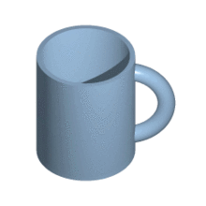
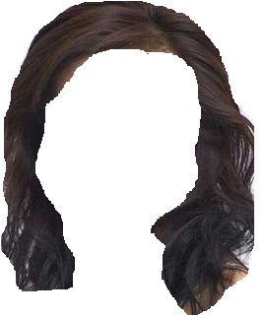
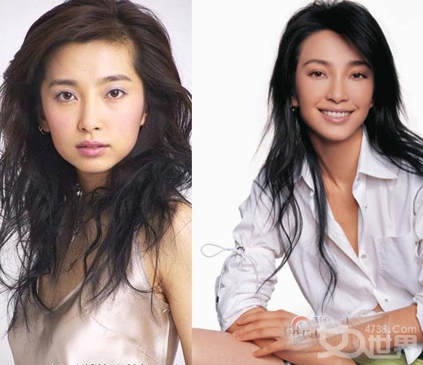

二度顶点

Slide 24
同胚
定义17.5
设e=(u , v)为图G的一条边，在G中删除e，增加新的顶点w，使u，v均与w相邻，称为在G中插入2度顶点w。设w为G中一个2度顶点，w与u，v相邻，删除w，增加新边(u, v)，称为在G中消去2度顶点w。
若两个图G1与G2同构，或通过反复插入、消去2度顶点后同构，则称G1与G2同胚。

Slide 25
Kuratowski定理
定理 17.13
图G是平面图当且仅当G中既不含K₅同胚子图也不含K_{3,3}同胚子图.
定理 17.14
图G是平面图当且仅当G中既不含可以收缩到K₅的子图也不含可以收缩到K_{3,3}的子图.

Slide 26
例子

Slide 28
对偶图
定义17.6
设G是一个平面图的平面嵌入，构造图G*如下：在G的每一个面R_{i}中放置一个顶点v*_{i}，设e为G的一条边，若e在G的面R_{i}和R_{j}的公共边界上，则做边e*=(v*_{i} , v*_{j})与e相交，且不与其它任何边相交。若e为G中的桥且在面R_{i}的边界上，则作以v*_{i}为端点的环e*=(v*_{i} , v*_{i})。称G*为G的对偶图。

Slide 30
对偶图的性质
定理 17.16
设G*是具有k(k≥2)个连通分支的平面图G的对偶图，n*,m*,r*和n,m,r分别为G*和G的顶点数，边数和面数，则
1）n*=r
2) m*=m
3) r*=n-k+1
4) 设G*的顶点v_{i}*位于G的面R_{i}中，则d_{G}*(v_{i}*)=deg(R_{i})。
定理 17.15
设G*是连通平面图G的对偶图，n*,m*,r*和n,m,r分别为G*和G的顶点数，边数和面数，则
1）n*=r
2) m*=m
3) r*=n
4) 设G*的顶点v*_{i}位于G的面R_{i}中，则d_{G}*(v*_{i})=deg(R_{i})。
动手画画看
无论原图如何,对偶图是连通的

Slide 31
自对偶图
定义 17.17
若G的对偶图G*同构于G，则称G为自对偶图

